Slide 1
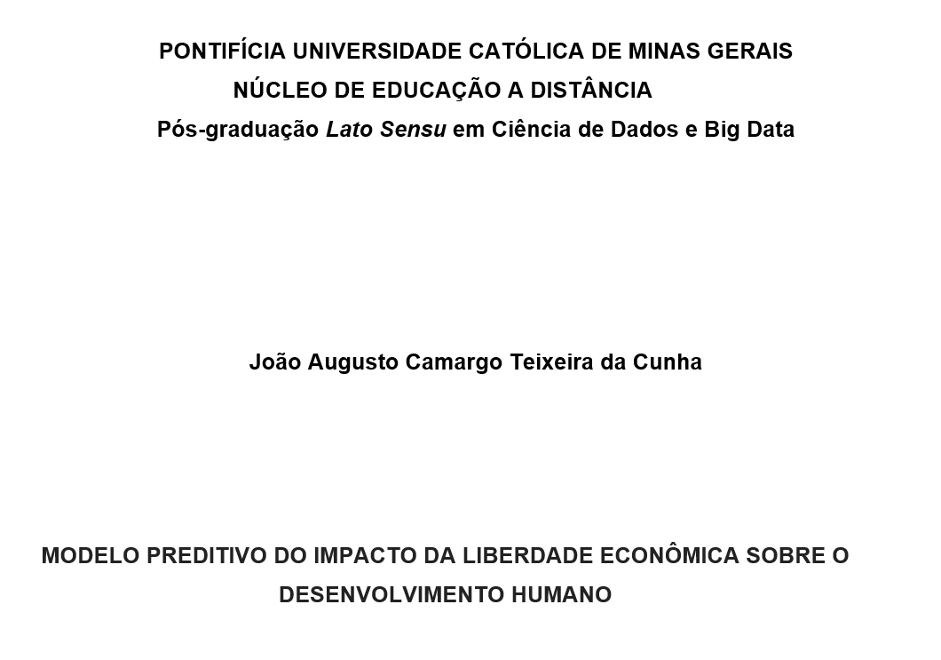

Slide 2

Aspectos Econômicos VS Sociais

Slide 3
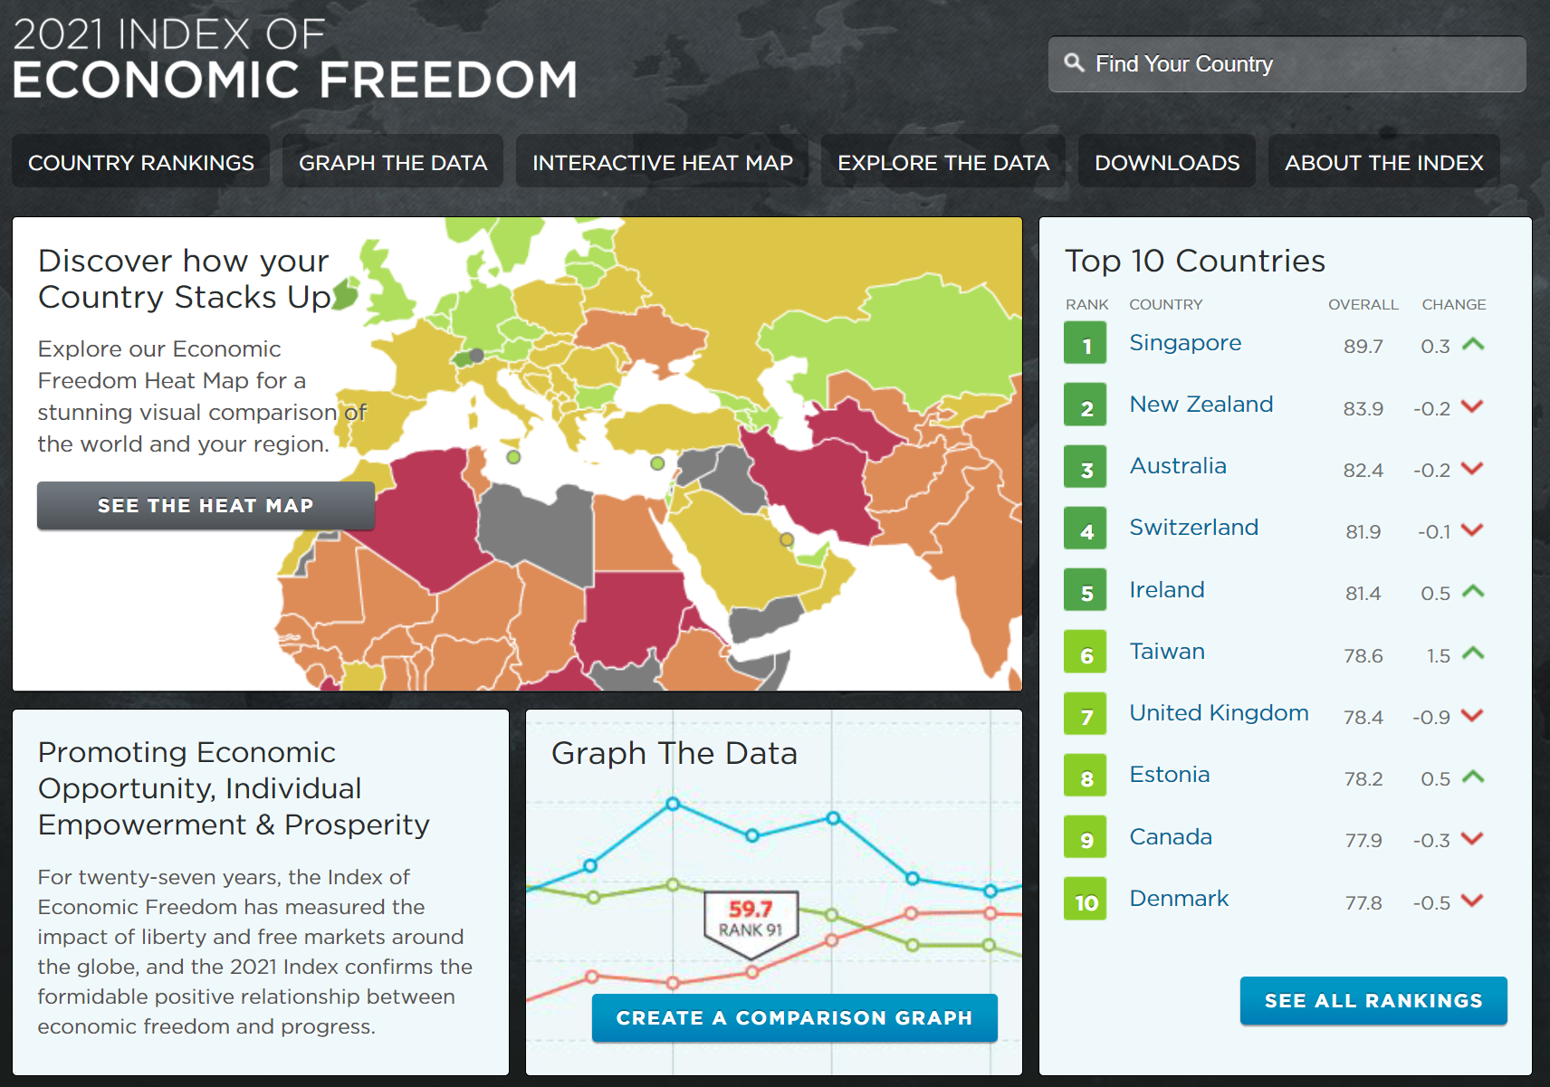
Índice de Liberdade Econômica
Índice calculado anualmente desde 1995
Criado pela fundação Heritage em conjunto com o Wall Street Journal
Relações positivas entre a liberdade econômica e uma variedade de objetivos sociais

Slide 4

Direito à propriedade
Direito à propriedade física
Direito à propriedade intelectual
Proteção ao investidor
Risco de expropriação
Qualidade da administração legal de bens

Slide 5

Efetividade Judicial
Independência
Qualidade do processo
Probabilidade de ganho em causas justas

Slide 6
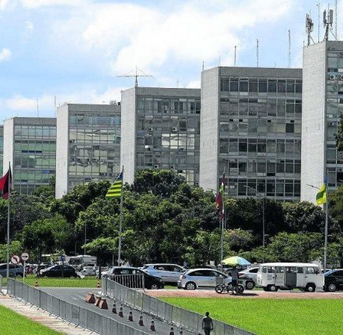
Integridade do Governo
Confiança na classe política
Pagamentos irregulares e subornos
Transparência
Ausência Corrupção
Percepção de corrupção

Slide 7

Tributos
Tributos sobre pessoas
Tributos sobre empresas
Tributos sobre o PIB
Gastos do Governo
Saúde Fiscal

Slide 8

Liberdade Empresarial
Abrir/Fechar um negócio
Procedimentos
Tempo
Custo
Capital necessário
Licenças
Infraestrutura

Slide 9

Liberdade Trabalhista
Salário Mínimo
Rigidez carga horária
Dificuldade para reduzir
Encargos

Slide 10

Liberdade Monetária
Controle de preços
Inflação

Slide 11

Liberdade Comercial barreiras tarifárias Liberdade de Investimentos fluxo de capital Liberdade Financeira intervenção do governo

Slide 12
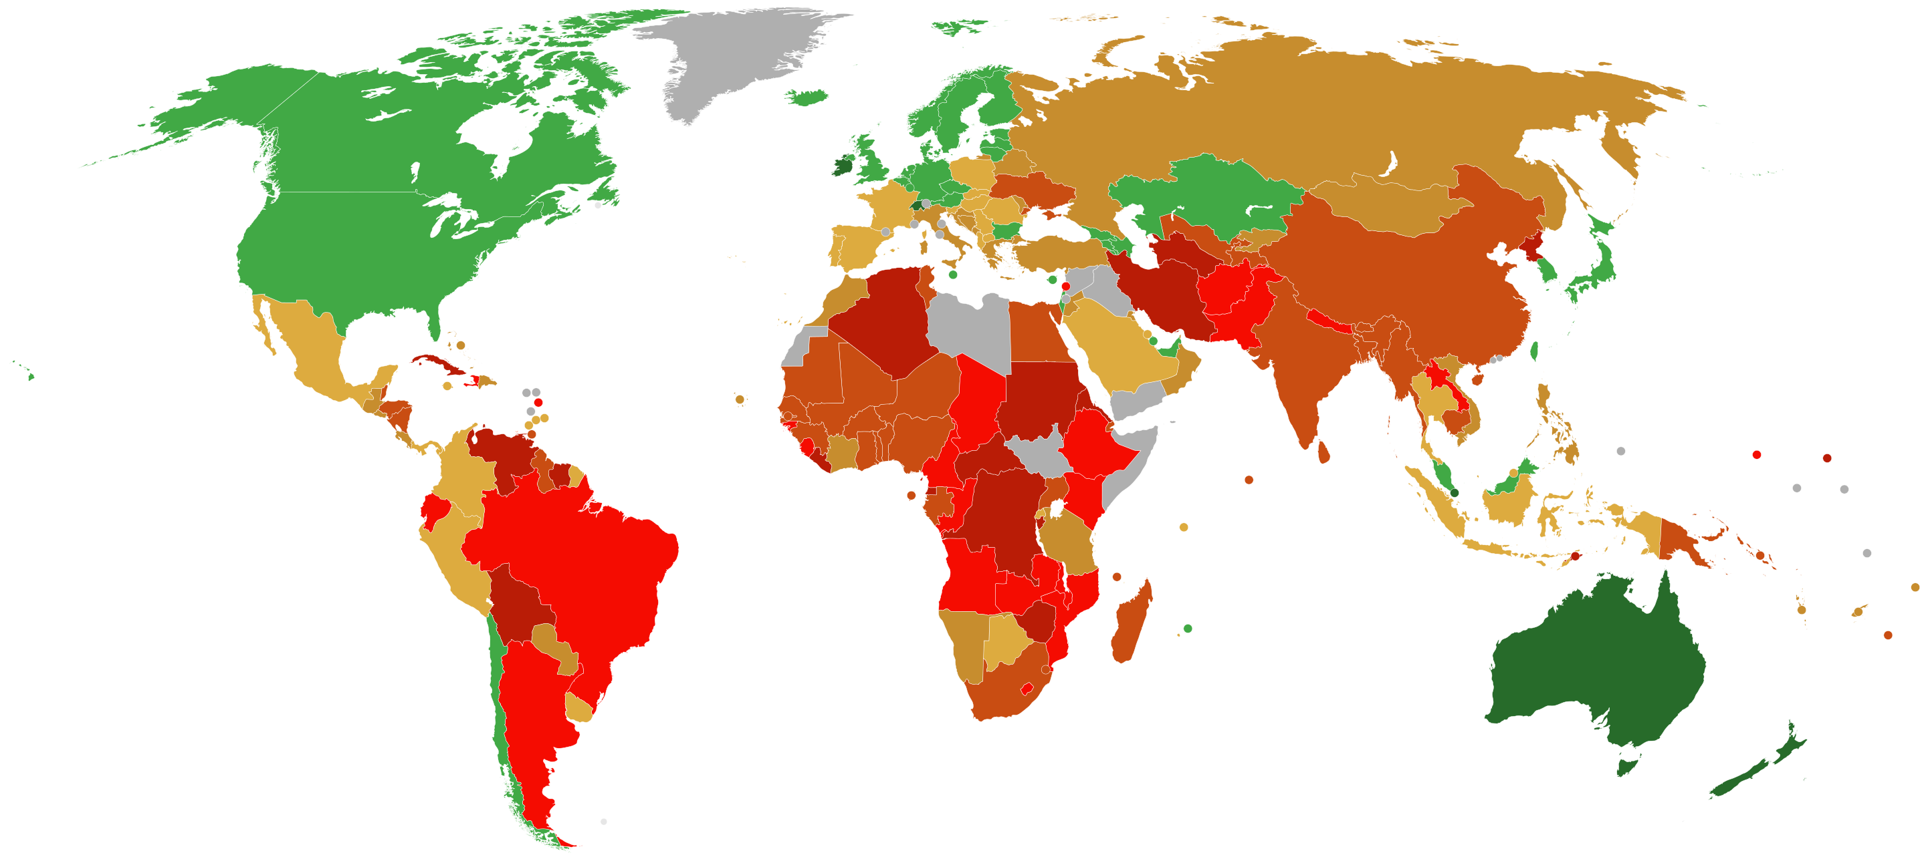
Mapa - Liberdade Econômica

Slide 13
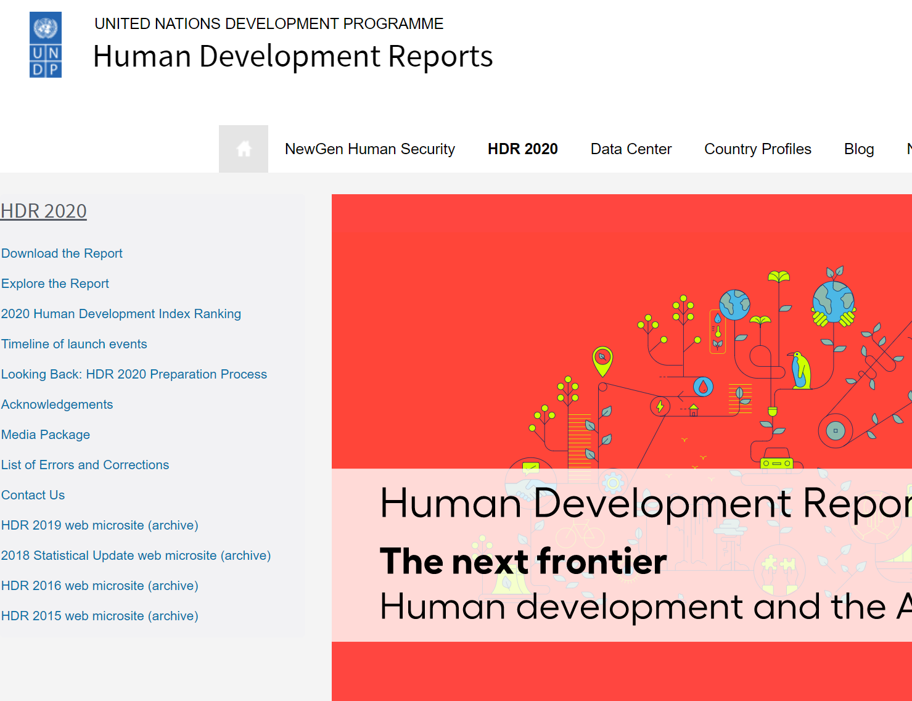
Índice de Desenvolvimento Humano
Criado em 1990
Elaborado pelo programa de desenvolvimento da ONU
Perspectiva sobre o desenvolvimento humano

Slide 14
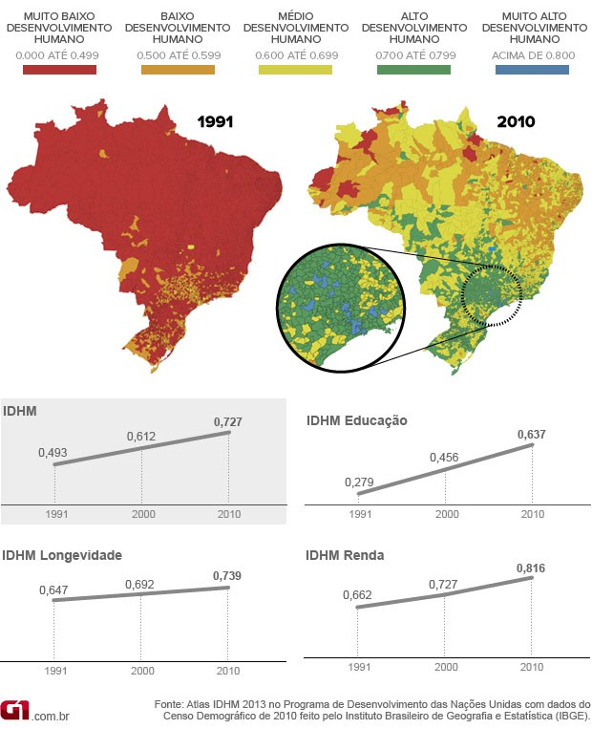
IDH
Expectativa de Vida
Educação
Renda

Slide 15
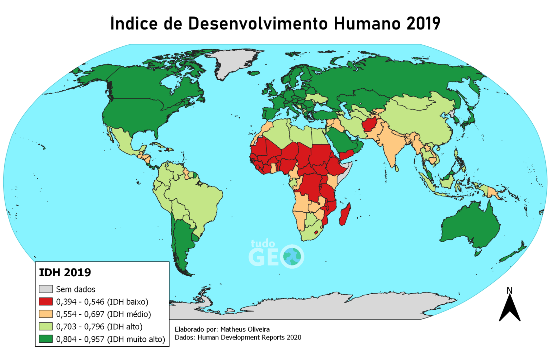

Slide 16
O que Por que
O objetivo é estudar a relação entre os dados, verificando como os fatores econômicos influenciam o desenvolvimento humano. Através de abordagem estatística será criado um modelo preditivo, possibilitando analisar o impacto social de mudanças no cenário econômico.
O estudo do impacto da liberdade econômica sobre a qualidade de vida pode indicar caminhos a serem traçados na elaboração da agenda político-econômica.

Slide 17



Python + PyCaret

Slide 18
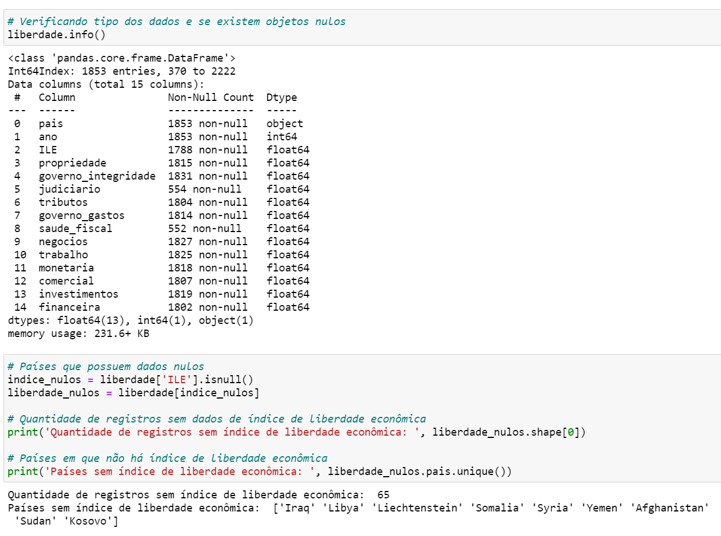

Slide 19
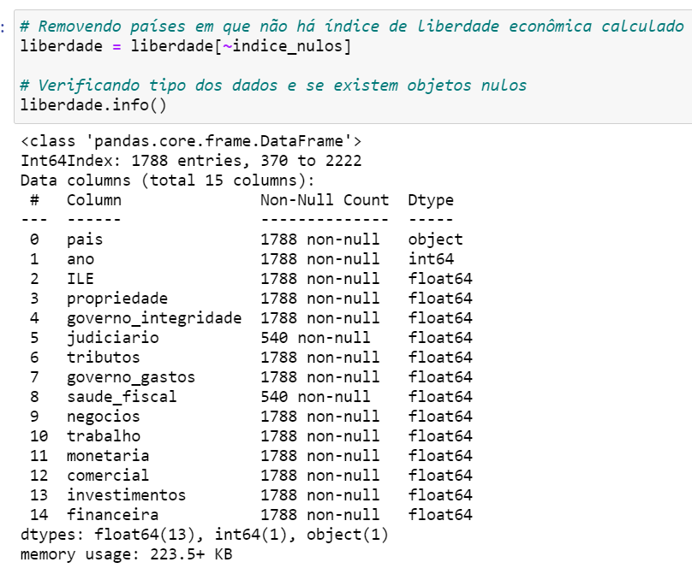
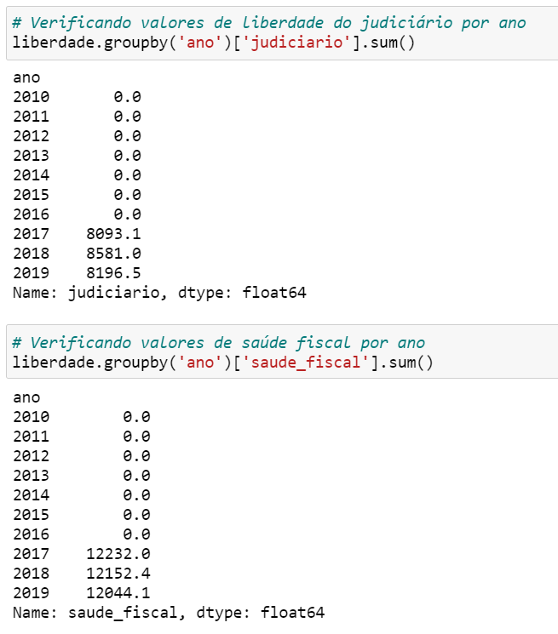

Slide 20
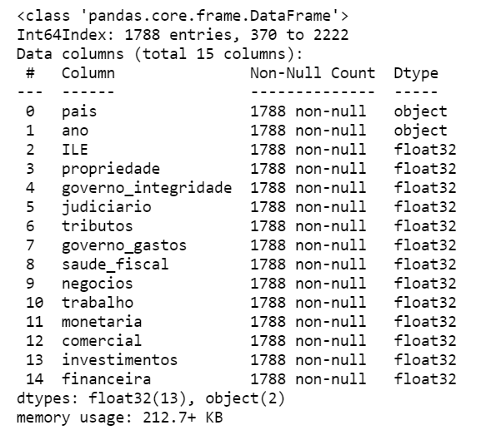

Slide 21
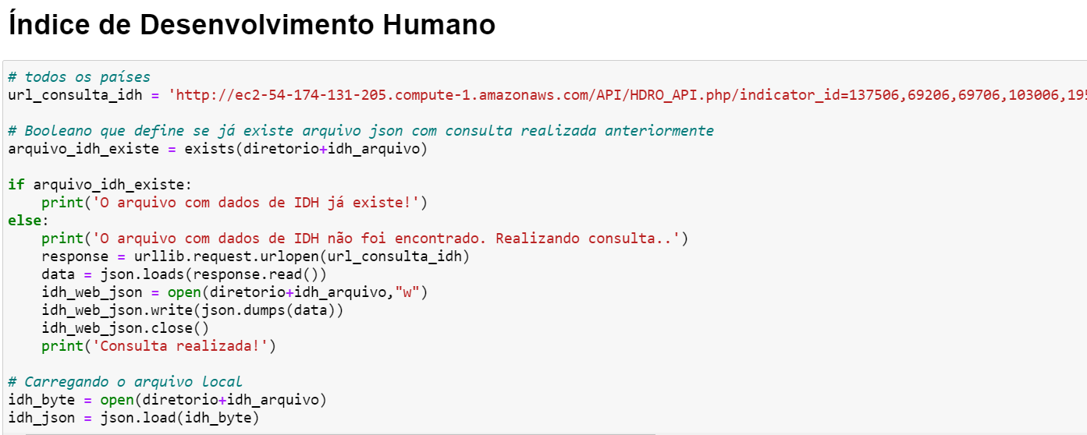
indicator_id | Nome indicador (documentação) | Tradução
137506 | Human Development Index (HDI) | Índice de Desenvolvimento Humano (IDH)
69206 | Life expectancy at birth (years) | Expectativa de vida ao nascer
69706 | Expected years of schooling (years) | Anos esperados de escolaridade
103006 | Mean years of schooling (years) | Anos médios de estudo
195706 | Gross national income (GNI) per capita | PIB per capita

Slide 22
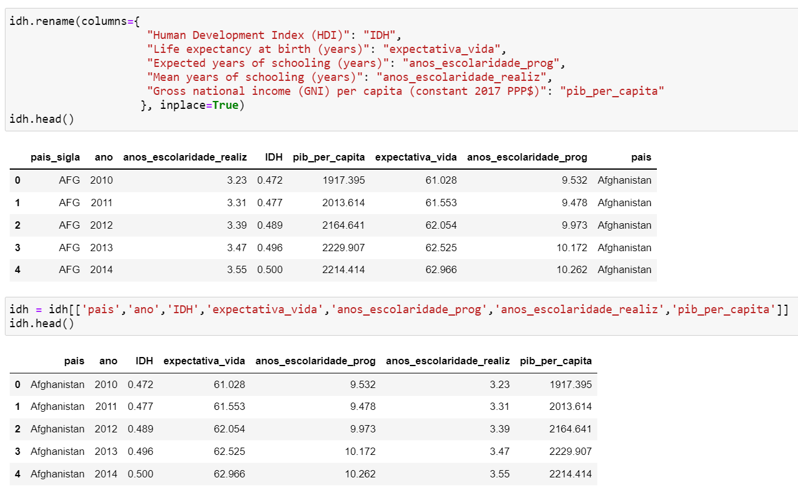
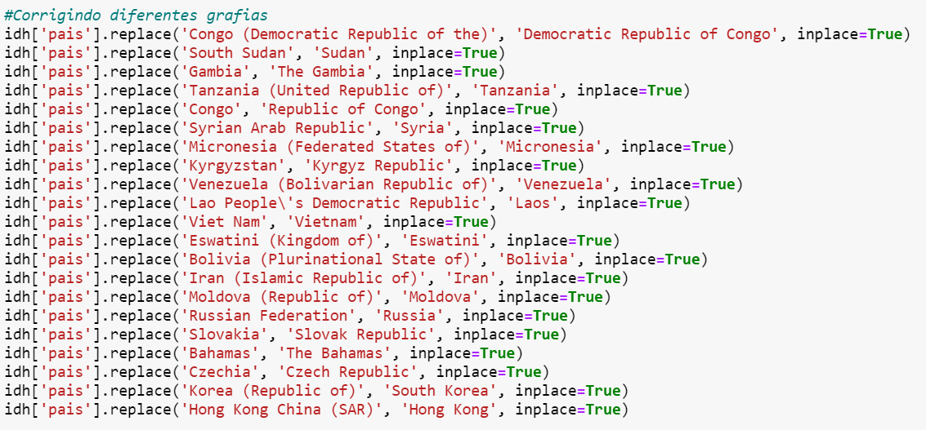
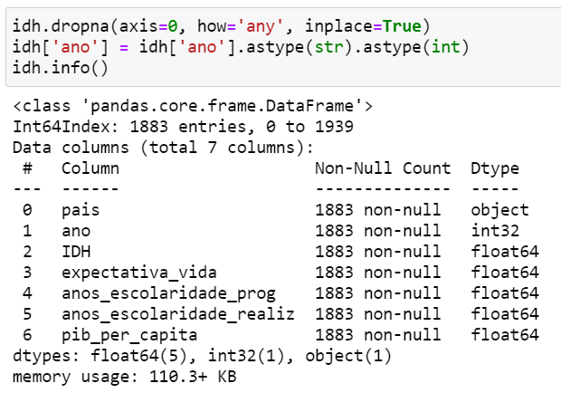

Slide 23
Índice de Liberdade Econômica
Explorando os dados

Slide 24
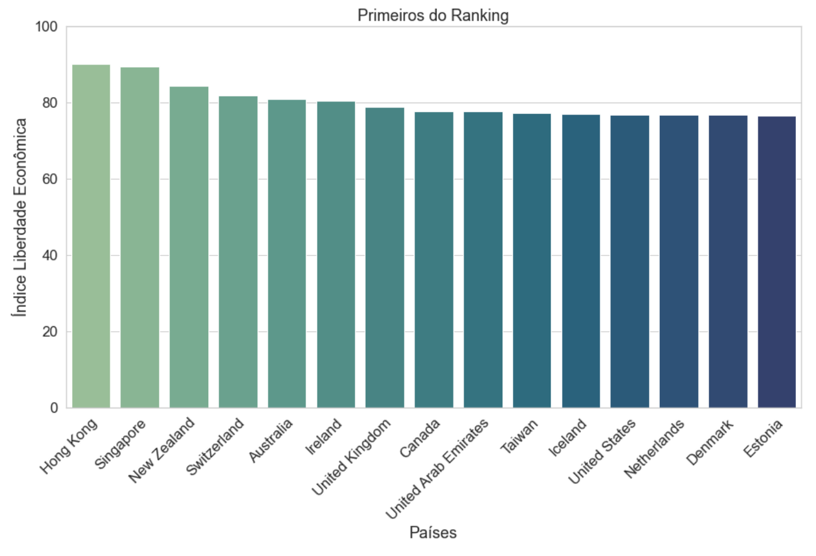

Slide 25
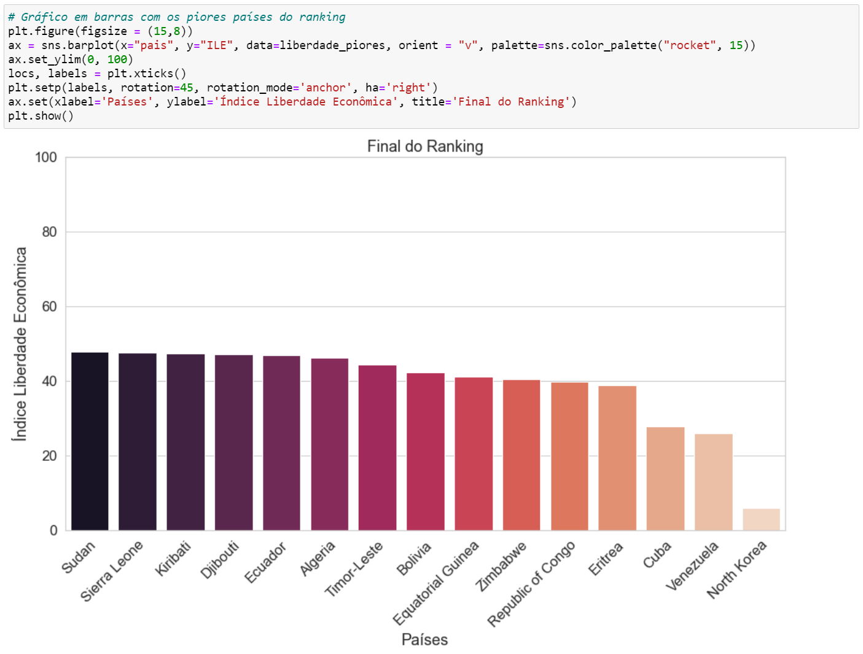

Slide 26
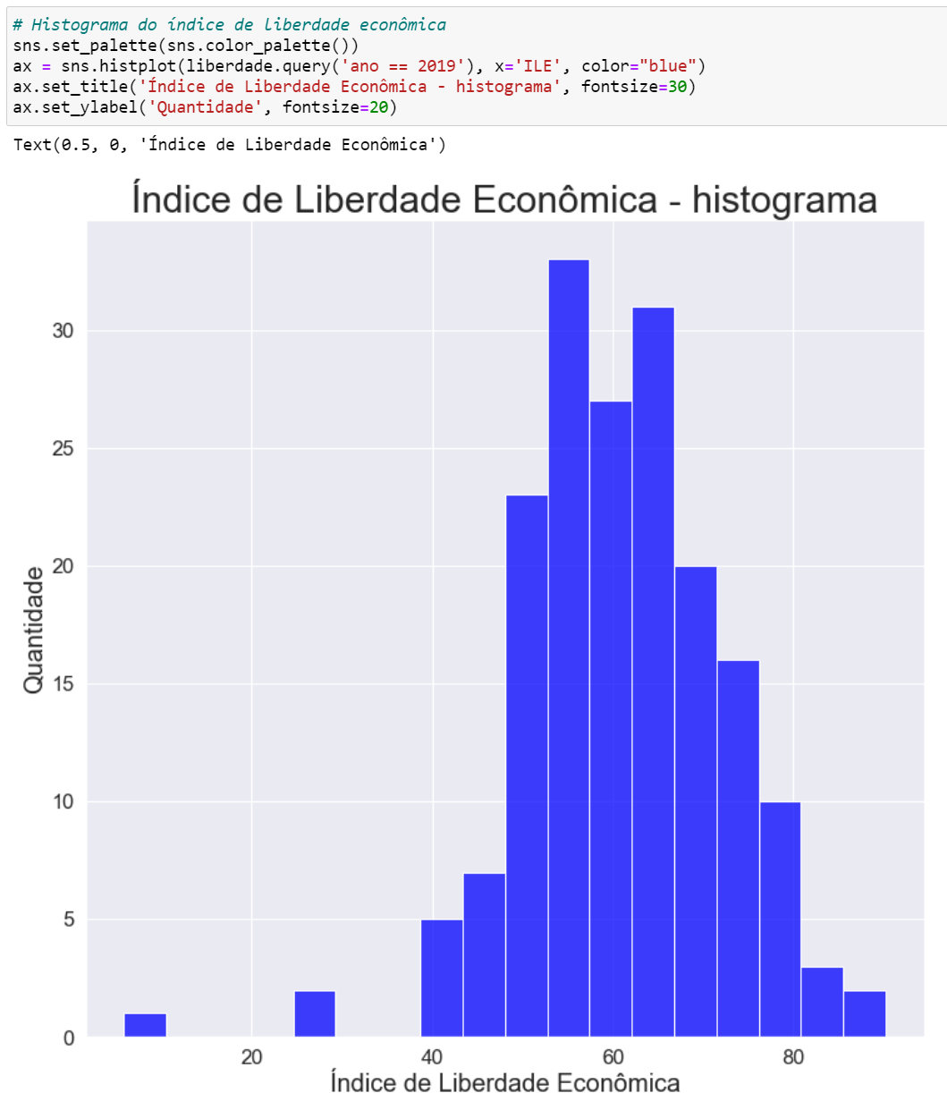

Slide 27
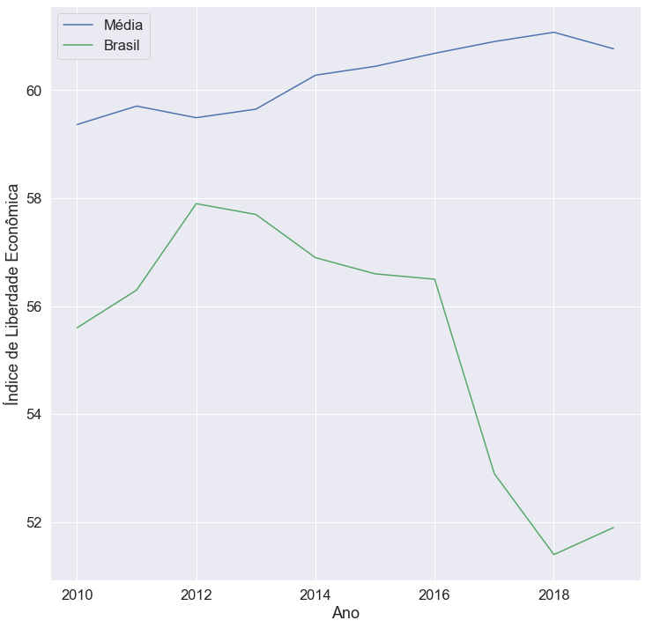

Slide 28
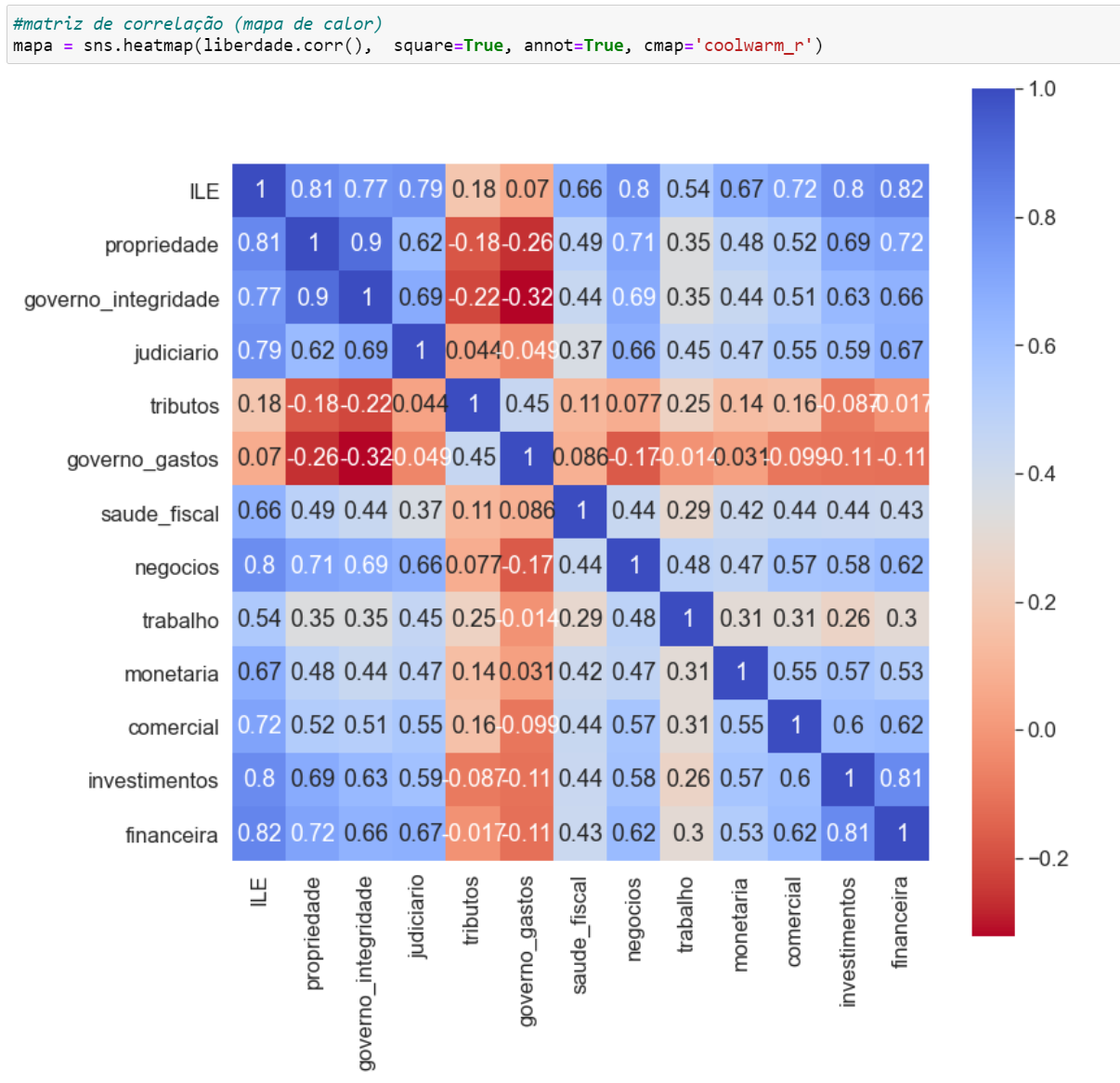

Slide 29
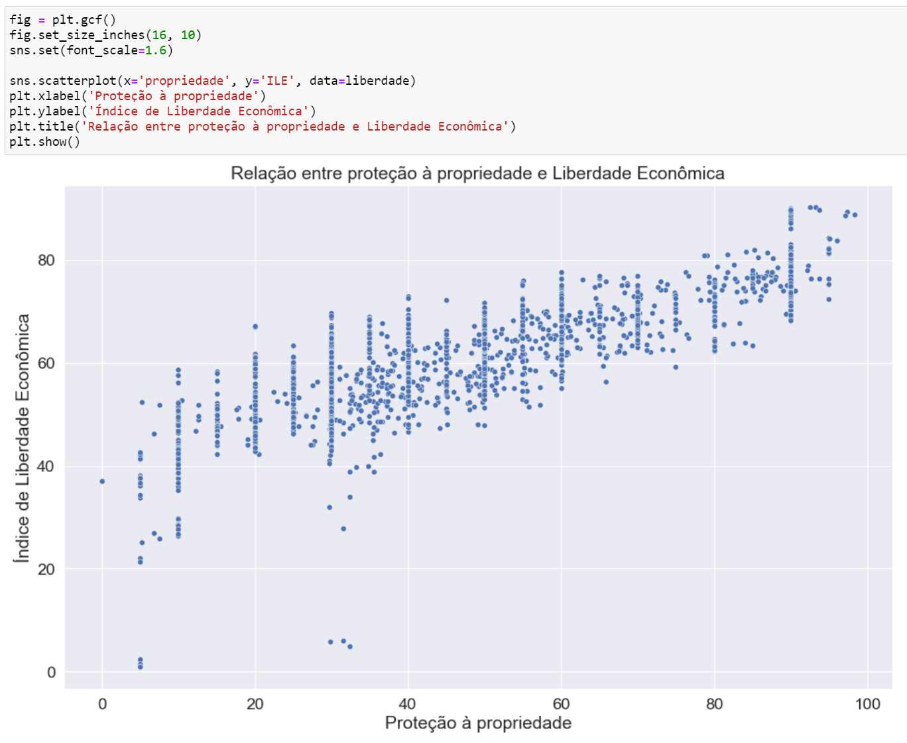

Slide 30
Índice de Desenvolvimento Humano
Explorando os dados

Slide 31
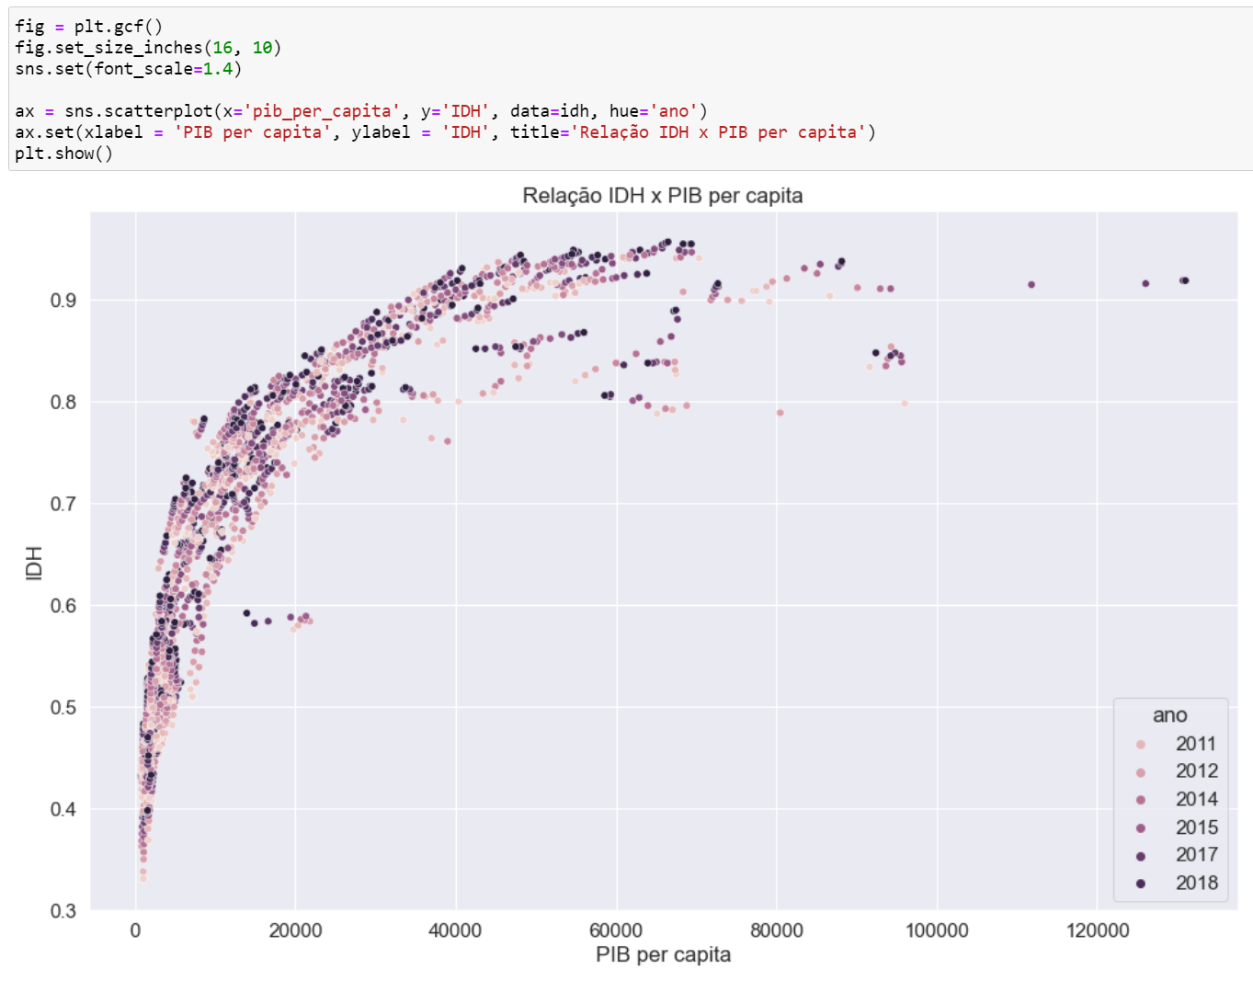
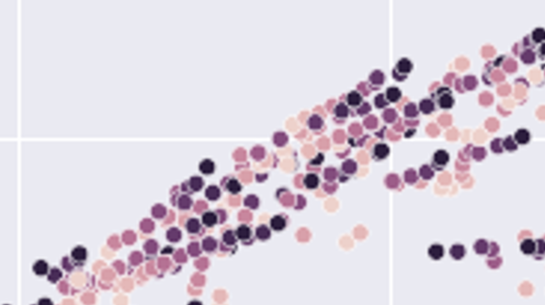

Slide 32
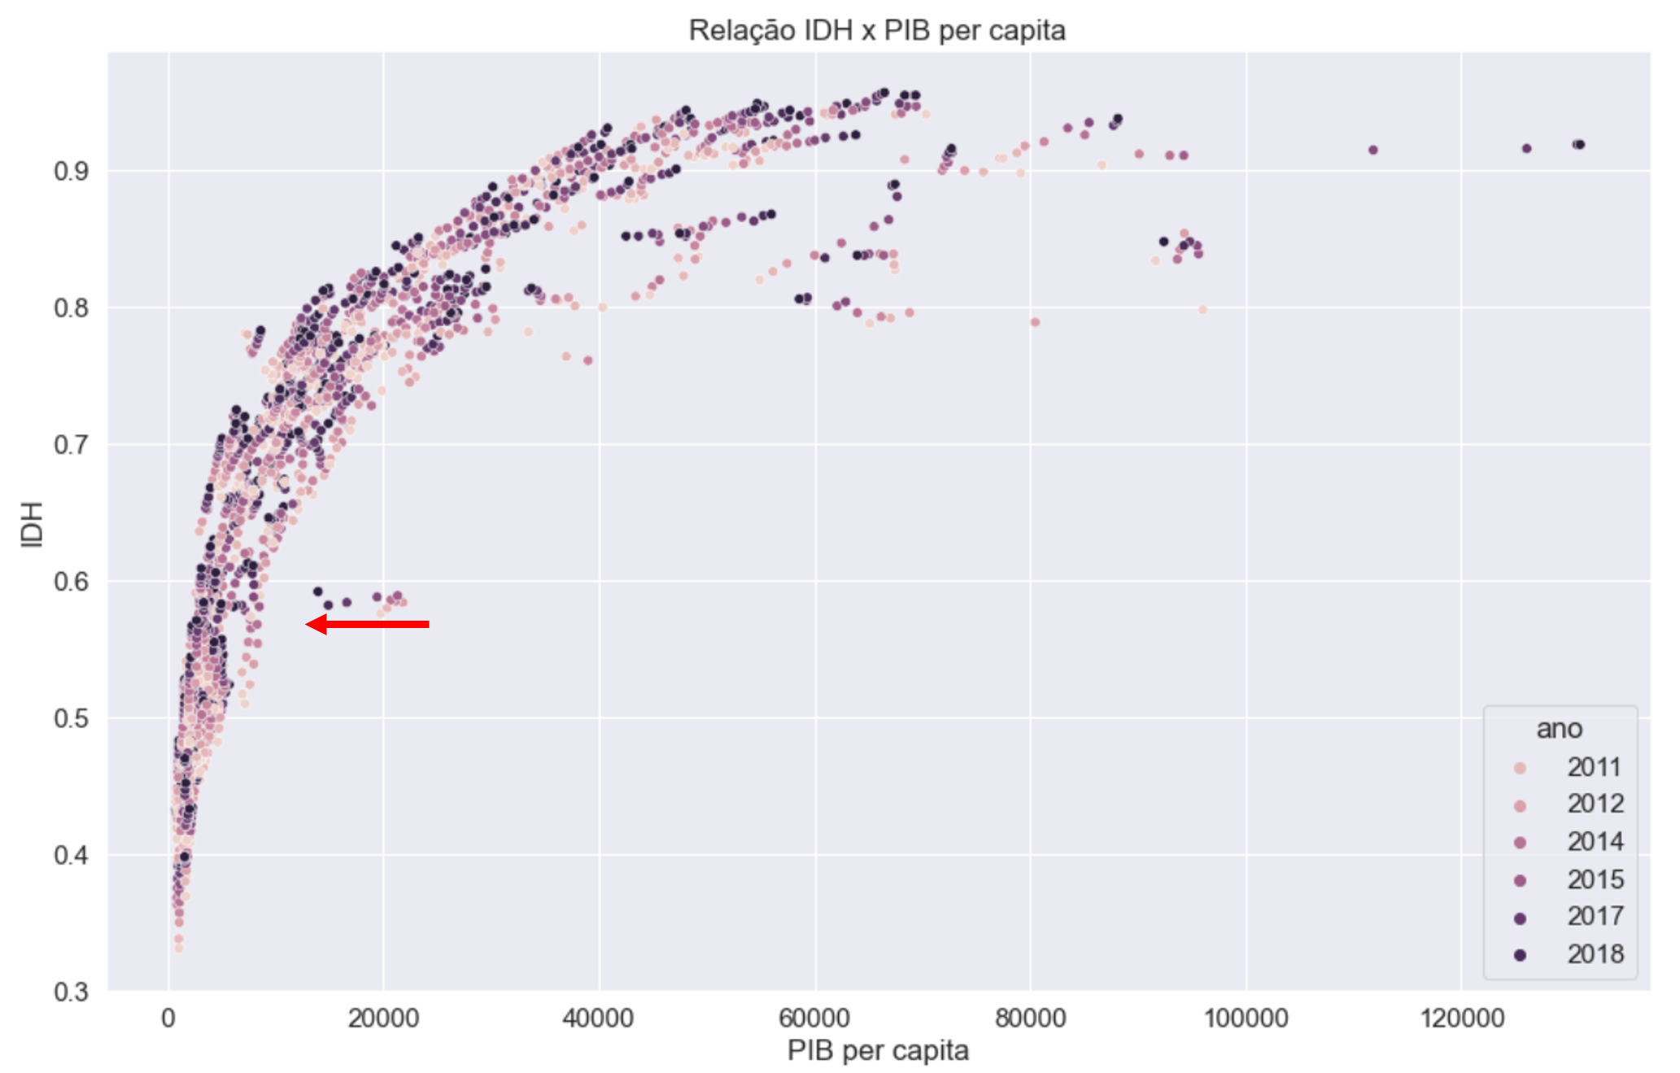
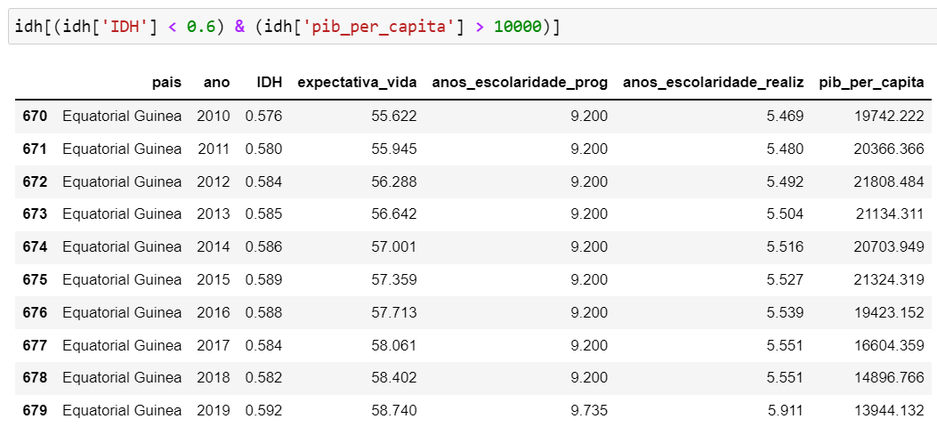

Slide 33
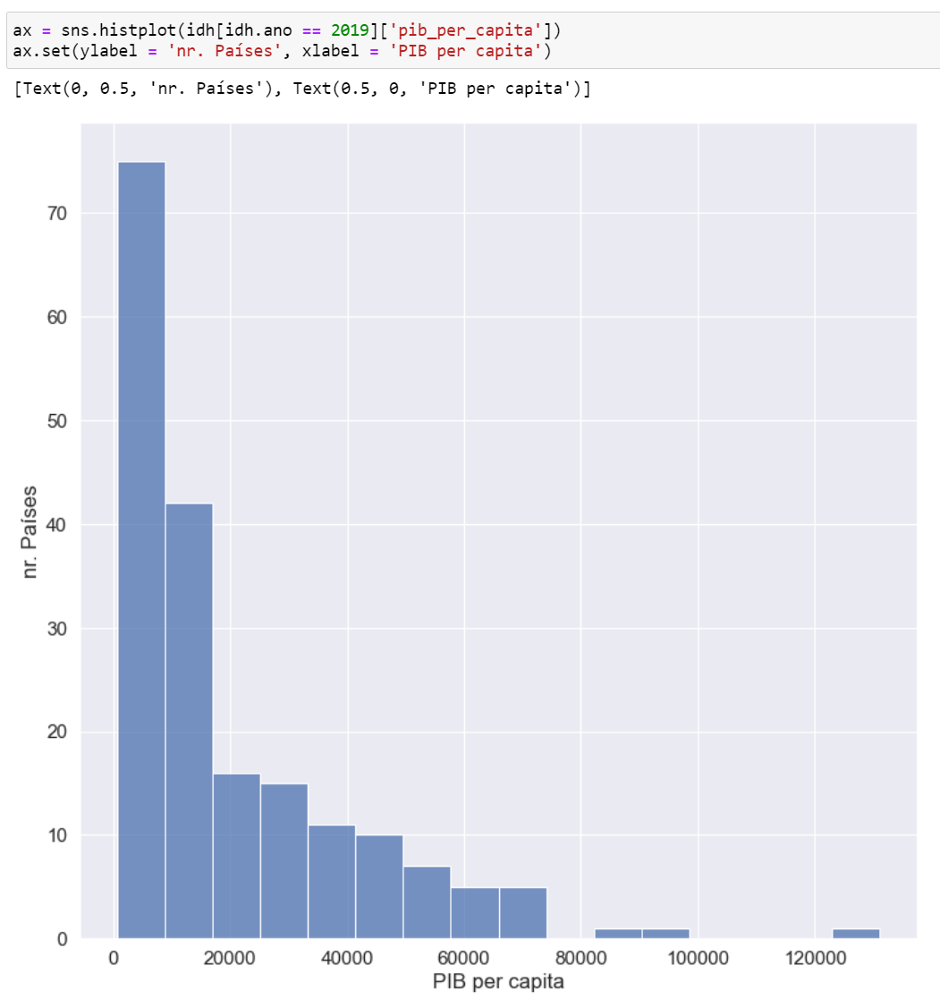

Slide 34
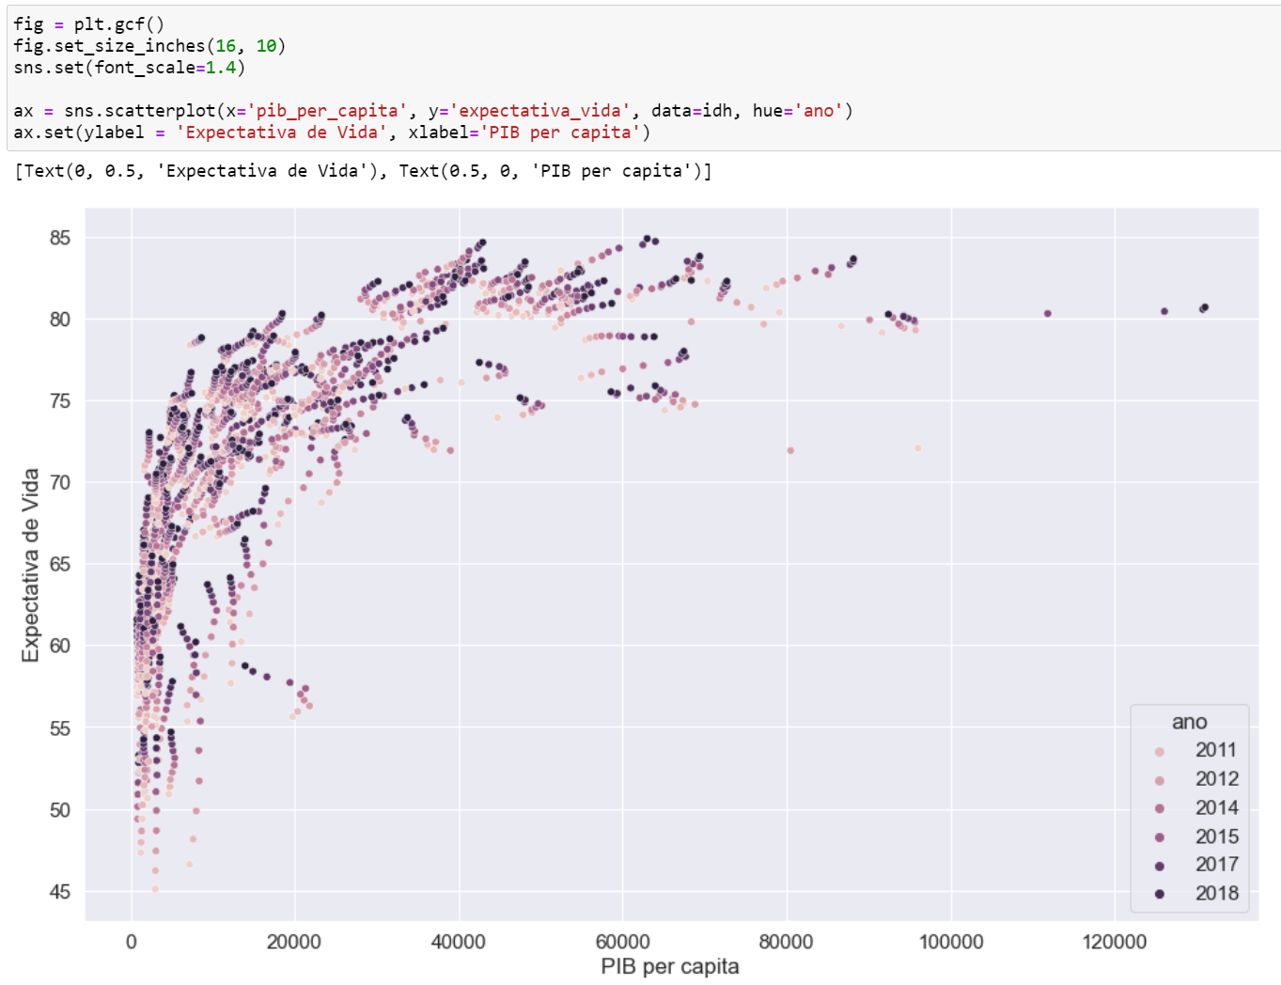

Slide 35
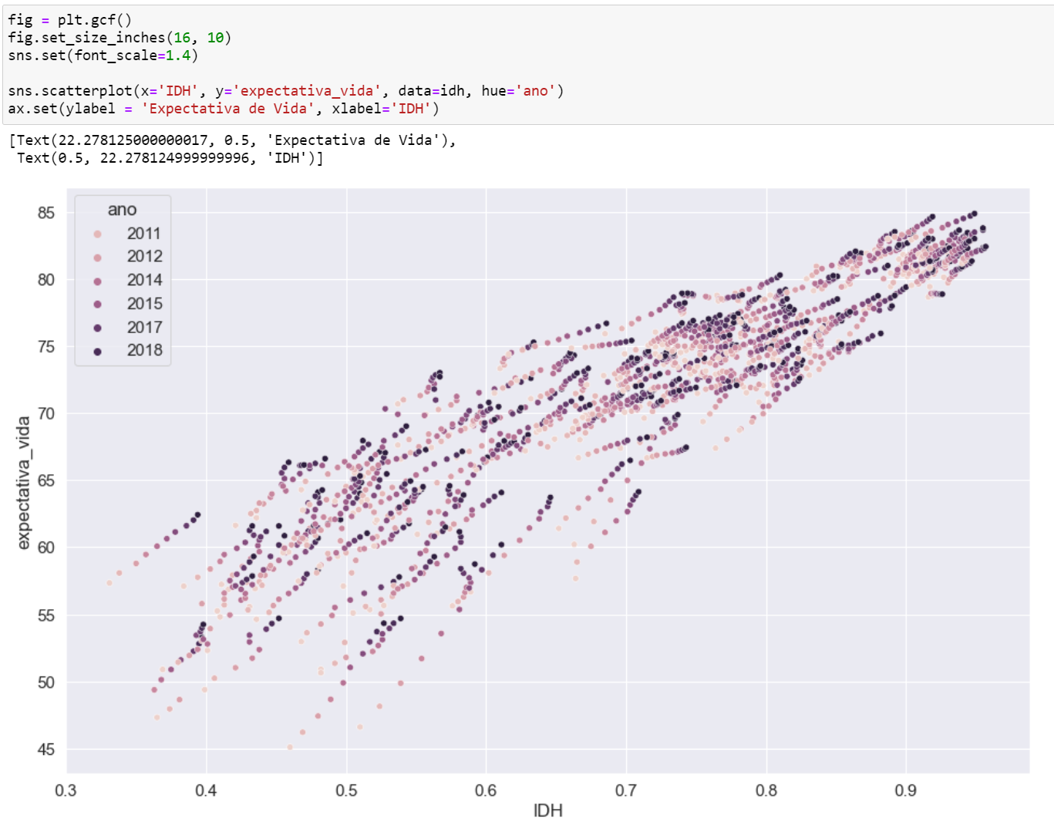

Slide 36
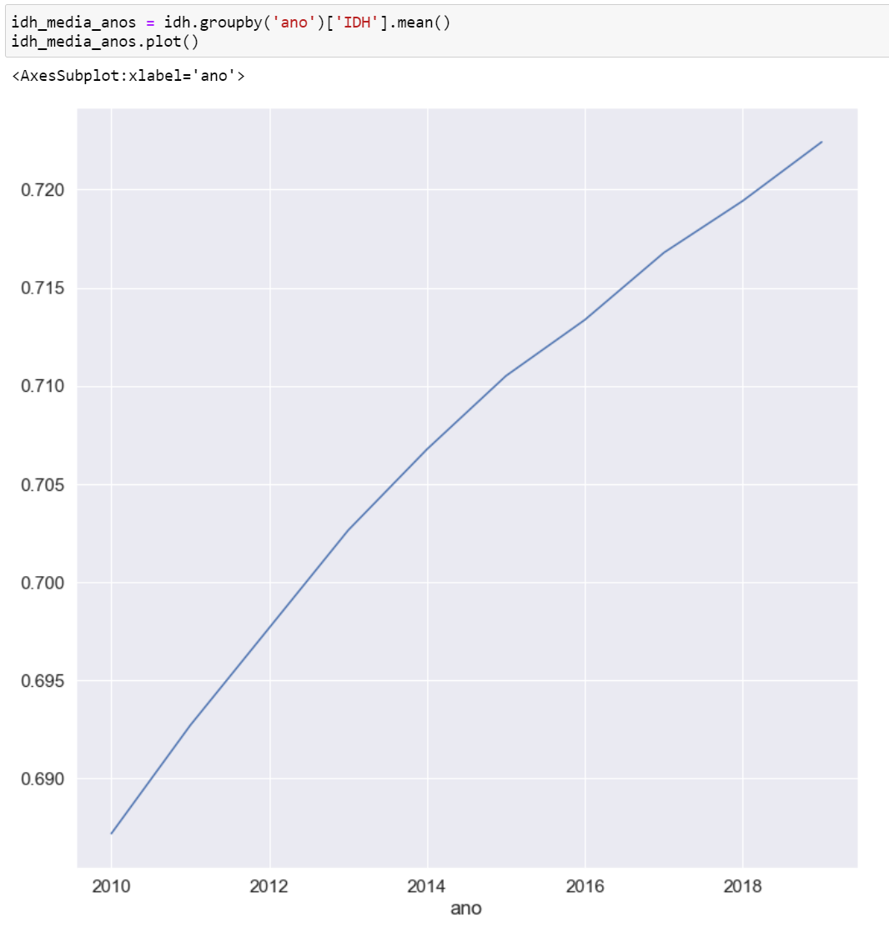

Slide 37
Junção das Bases

Slide 38
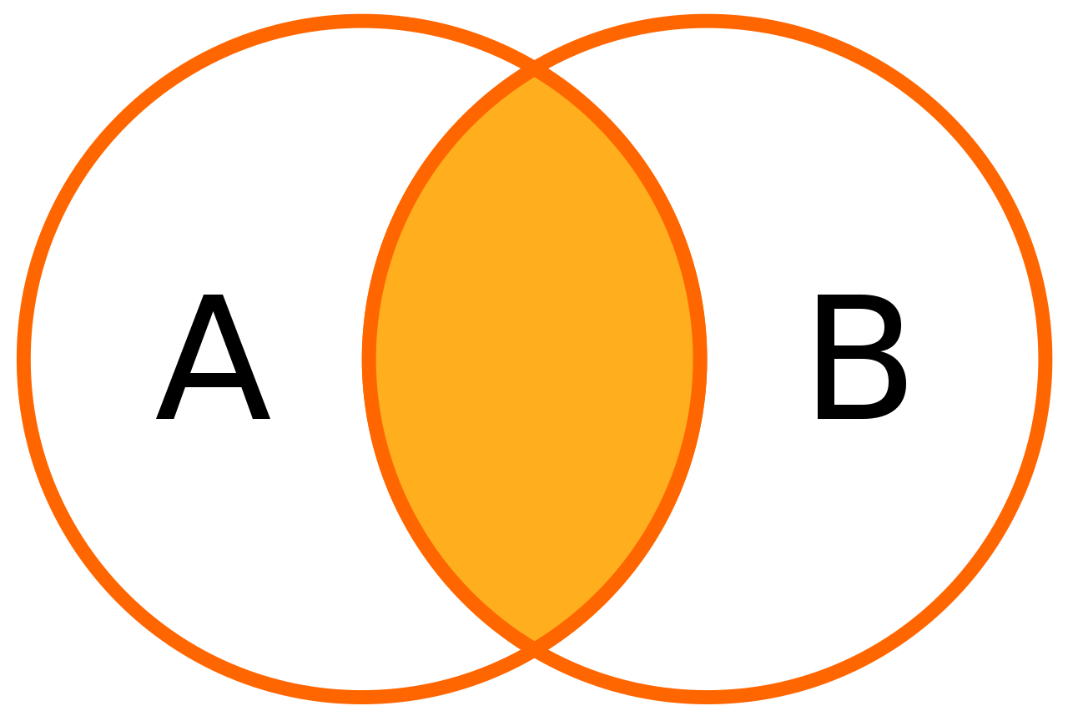
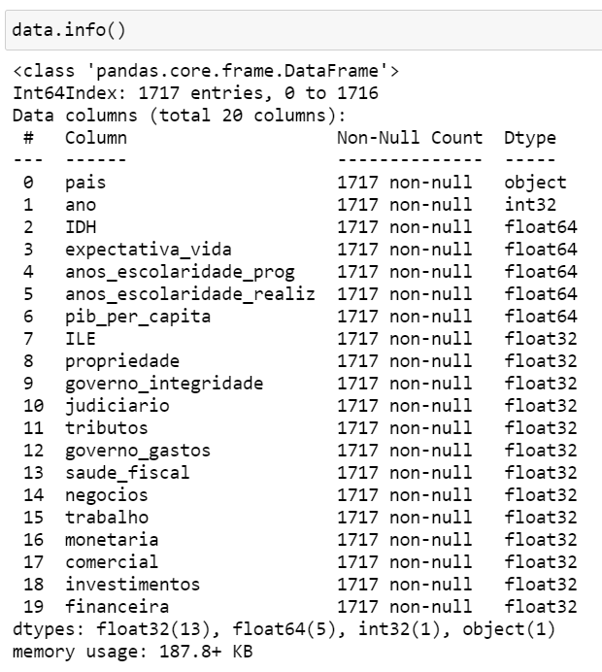
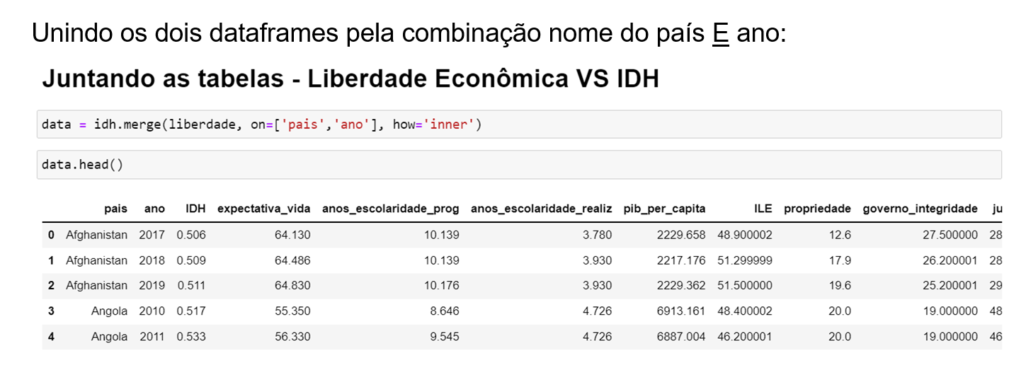

Slide 39
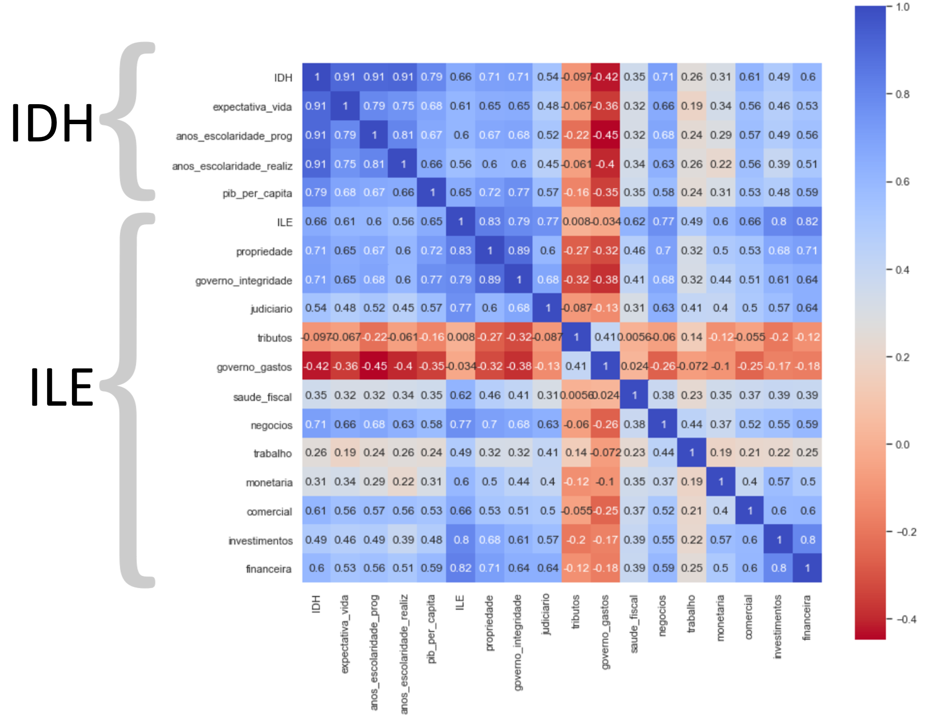

Slide 40
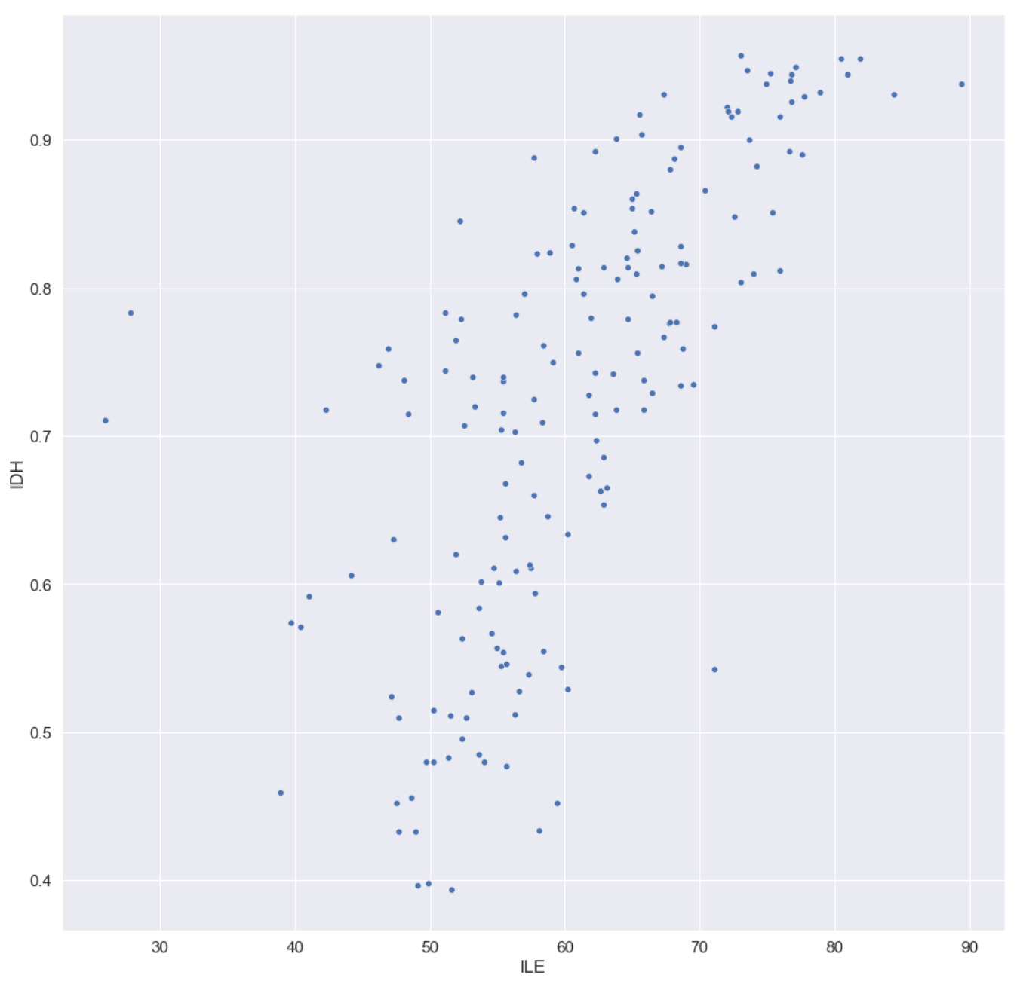

Slide 41
Machine Learning - IDH
Criação de modelo sobre os dados

Slide 42
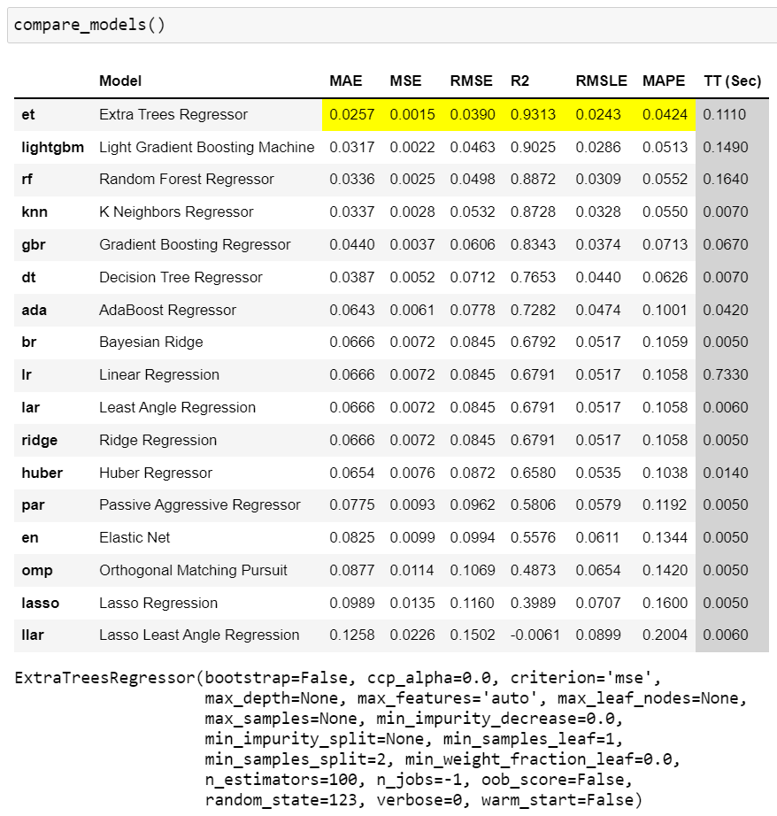
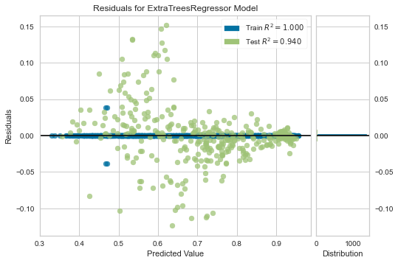

Slide 43
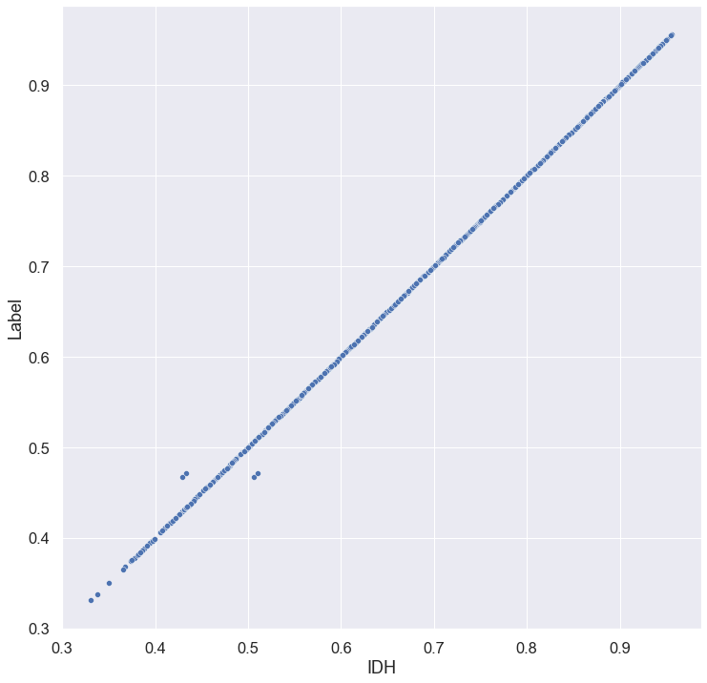
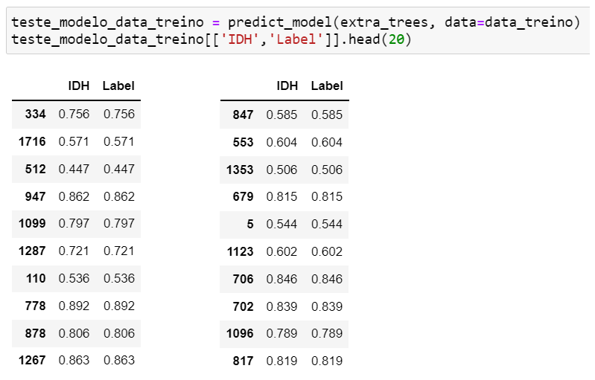
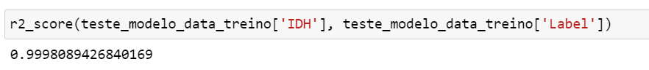

Slide 44
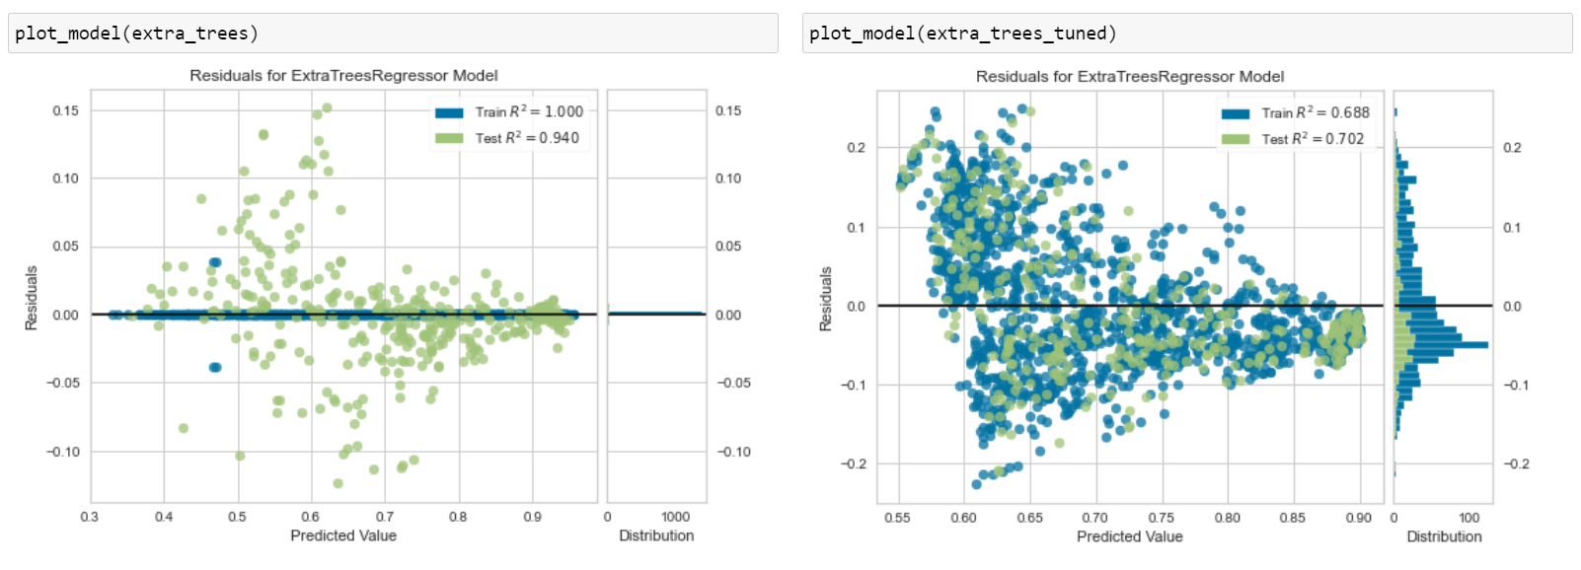

Slide 45
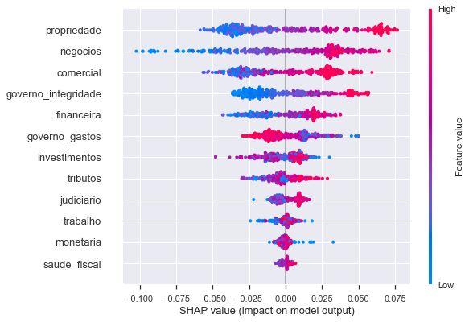

Slide 46
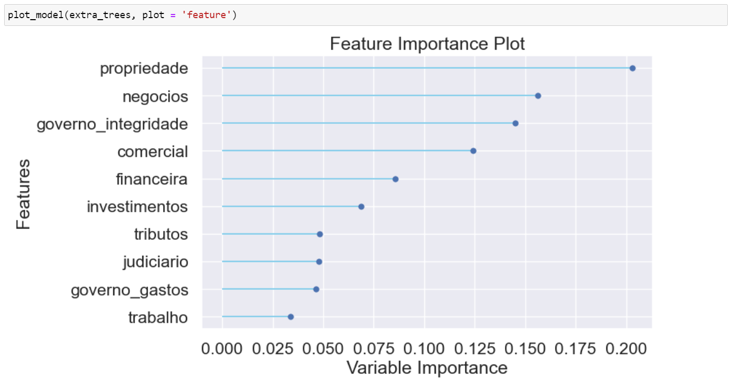

Slide 47
Machine Learning – PIB per capita
Criação de modelo sobre os dados

Slide 48
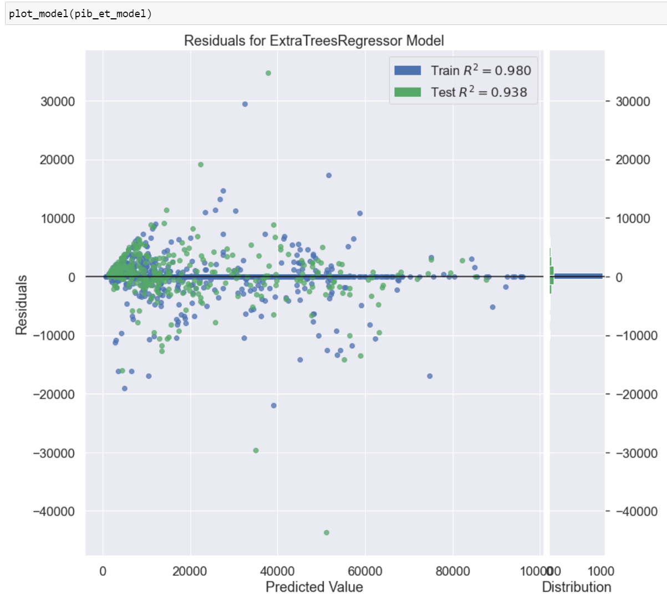
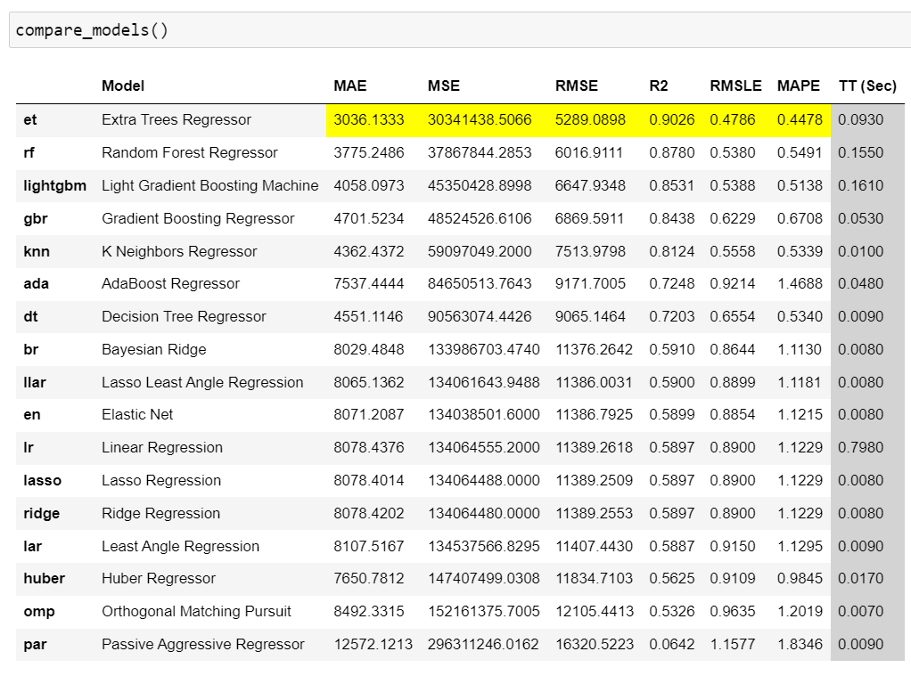

Slide 49
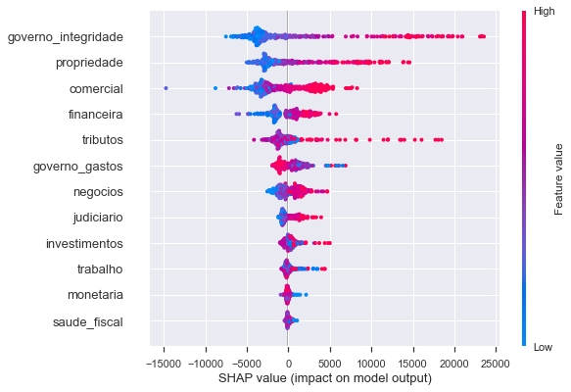
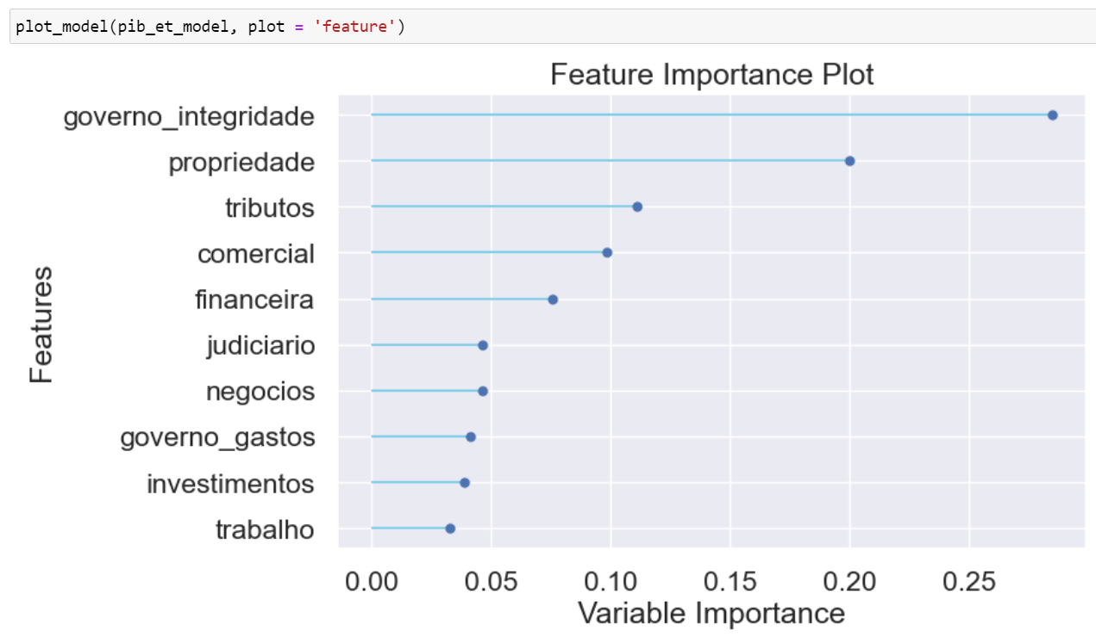

Slide 50
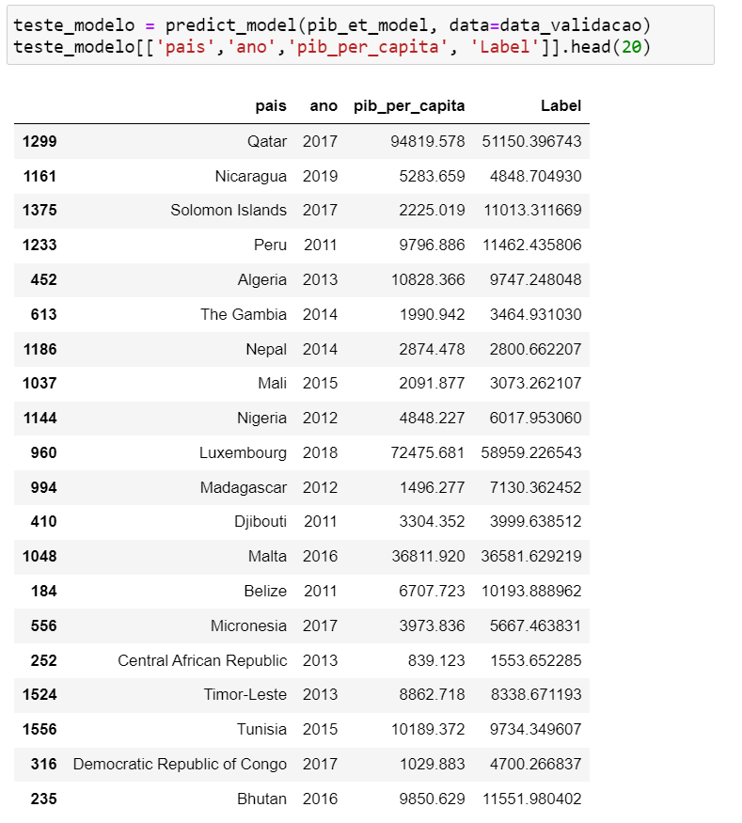

Slide 51
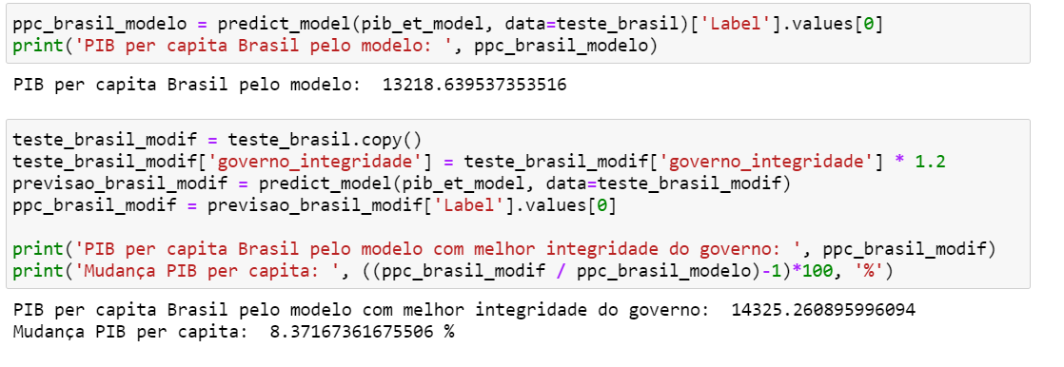

Slide 52
Conclusão
Importância da proteção à Propriedade
Integridade do Governo
Liberdade de Empresarial

